Slide 1
第3章 程序设计
3.1 M文件
3.2 数据的输入输出
3.3 选择结构
3.4 错误控制结构

Slide 2
3.1 M文件
3. 1.1 M文件的建立与编辑
1.建立新的M文件
(1)菜单操作：MATLAB命令窗口的File菜单 → New菜单项 → M-file命令。
(2)命令操作：在MATLAB命令窗口输入命令edit。
(3)命令按钮操作：单击MATLAB命令窗口工具栏上的“新建”命令按钮。
2. 编辑已有的M文件
(1)菜单操作(2)命令操作(3)命令按钮操作

Slide 3
3.1.2 M文件的分类
分类：命令(脚本)文件 (Script File)
函数文件 (Function File)
1. M命令文件
M命令文件的说明如下：
（1）MATLAB在运行命令文件时，只是简单地按顺序从文件中读取一条条命令，送到MATLAB命令窗口中去执行；
（2）M命令文件运行产生的变量都驻留在MATLAB的工作空间中，可以很方便地查看变量，在命令窗口中运行的命令都可以使用这些变量；
（3）脚本命令的命令可以访问工作空间的所有数据，因此要注意避免工作空间和命令文件中的同名变量相互覆盖，一般在M命令文件的开头使用“clear”命令清除工作空间的变量。

Slide 4
例3.1 建立一个命令文件将变量a,b的值互换，然后运行该命令文件。
首先建立命令文件并以文件名exch.m存盘：
clear;
a=1:10; b=[11,12,13,14;15,16,17,18];
c=a;a=b;b=c;
a
b
然后在MATLAB的命令窗口中输入exch，将会执行该命令文件。

Slide 5
2. M函数文件
M函数文件的说明如下：
（1）M函数文件中的函数声明行是必不可少的；
（2）M函数文件在运行过程中产生的变量都存放在函数本身的工作空间中，函数的工作空间是独立的、临时的，随具体的M函数文件调用而产生并随调用结束而删除，在MATLAB运行过程中如果运行多个函数则产生多个临时的函数空间；
（3）当文件执行完最后一条命令或遇到“return”命令时就结束函数文件的运行，同时函数工作空间的变量被清除；
（4）一个M函数文件至少要定义一个函数。
函数声明行的格式如下：
function [输出参数列表] = 函数名(输入参数列表)
说明：
函数名是函数的名称，保存时最好函数名与文件名一致，当不一致时，MATLAB以文件名为准；
输入参数列表是函数接收的输入参数，多个参数间用“,”分隔；
输出参数列表是函数运算的结果，多个参数间用“,”分隔。

Slide 6
例3.2 建立一个函数文件将变量a,b的值互换，然后在命令窗口调用该函数文件。
首先建立函数文件exch.m：
function [a,b]=exch(a,b)
c=a;a=b;b=c;
然后在MATLAB的命令窗口调用该函数文件：
clear;
x=1:10; y=[11,12,13,14;15,16,17,18];
[x,y]=fexch(x,y)

Slide 7
主要区别
(1)命令文件没有输入参数，也不返回输出参数，而函数文件可以带输入参数，也可返回输出参数。
(2)命令文件对MATLAB工作空间中的变量进行操作，文件中所有命令的执行结果也完全返回到工作空间，而函数文件中定义的变量为局部变量，当函数文件执行完毕时，这些变量被清除。
(3)命令文件可以直接运行，在MATLAB命令窗口输入命令文件的名字，就会顺序执行命令文件中的命令，而函数文件不能直接运行，而要以函数调用的方式来调用它。

Slide 8
3.1.3 M函数文件的一般结构
1. 函数声明行
函数声明行是在M函数文件的第一行，只有M函数文件必须有，以“function”引导并指定函数名、输入和输出参数，M脚本文件没有函数声明行。
2. H1行
H1行是帮助文字的第一行。
3. 帮助文本
4. 程序代码
程序代码由MATLAB语句和注释语句构成。

Slide 9
function c=ex5_9(a,b) 函数声明行
%EX5_9(a,b) returns the product of a and b H1行
% c is the product
% a is the multiplier
% b is the multiplicand 帮助文本
% copyright 2007-10-01
try
c=a.*b';
catch 程序代码
c=a.*b;
end
调用该函数：
>> z=ex5_9([1 2 3],[4 5 6])
z =
4 10 18

Slide 10
程序控制
MATLAB支持各种流程结构并提供了4种程序流程控制语句：
1.流程控制语句
(return、keyboard、input、disp、pause函数)
2.分支控制语句
(if结构、switch结构)
3.错误控制语句
（try结构）
4.循环控制语句
（for循环、while循环、break、continue）

Slide 11
3.2 数据的输入输出
3.2.1 input函数
Input命令用于在程序中接收用户的输入，可以接收用户从键盘输入的数字、字符串或表达式，并将键盘输入的内容保存在变量中
调用格式为：
A=input(提示信息，选项)；
其中提示信息为一个字符串，用于提示用户输入什么样的数据。
如果在input函数调用时采用‘s’选项，则允许用户输入一个字符串(内容不须执行)。例如，想输入一个人的姓名，可采用命令：
>> xm=input('What''s your name?','s')
What's your name?a+b
若‘s’省略，则用户输入的表达式要执行。
>>a=5;b=6;xm1=input('What''s your name?')
What's your name?a+b

Slide 12
3.2.2 disp函数
常用来显示字符串型的信息提示，调用格式为
disp(输出项)
其中输出项既可以为字符串，也可以为矩阵。
A=‘hello,rose’; disp(A)
B=[1 2 3; 4 5 6;7 8 9];disp(B)
注意：用disp函数显示矩阵时将不显示矩阵的名字，而且其格式更紧密，且不留任何没有意义的空行。
例3.3 求一元二次方程ax² +bx+c=0的根。
程序如下：
a=input('a=?');
b=input('b=?');
c=input('c=?');
d=b*b-4*a*c;
x=[(-b+sqrt(d))/(2*a),(-b-sqrt(d))/(2*a)];
disp(['x1=',num2str(x(1)),',x2=',num2str(x(2))]);
%num2str将数值转换成字符串,disp显示的为1X4矩阵

Slide 13
3.2.3 pause 函数
当程序运行时，为了察看程序的中间结果或观看输出的图形，有时候要暂停程序的执行，这是可以用 pause 函数。
其调用格式为：
pause(延迟秒数)
如果省略延迟时间，直接使用pause，则将暂停程序，直到用户按任一键后程序继续执行。
若要强行中止程序的运行可使用Ctrl+C命令。
3.2.4 return命令
return命令用于提前结束程序的执行，并立即返回到上一级调用函数或等待键盘输入命令，一般用于遇到特殊情况需要立即退出程序或终止键盘方式。
应注意当程序进入死循环时，则按Ctrl+break键来终止程序的运行
3.2.5 keyboard命令
keyboard命令用来使程序暂停运行，等待键盘命令，命令窗口出现“K>>”提示符，当键盘输入“return”后，程序才继续运行。keyboard命令可以用来在程序调试或程序执行时修改变量。
举例

Slide 14
3.3 选择结构
3.3.1 if语句
在MATLAB中，if语句有3种格式。
1.单分支if语句
语句格式为：
if 条件
语句组
end
当条件成立时，则执行语句组，执行完之后继续执行if语句的后继语句，若条件不成立，则直接执行if语句的后继语句。

Slide 15
2.双分支if语句
语句格式为：
if 条件
语句组1
else
语句组2
end
当条件成立时，执行语句组1，否则执行语句组2，语句组1或语句组2执行后，再执行if语句的后继语句。

Slide 16
例3.4计算分段函数值。
程序1如下： 双分支if语句
x=input('请输入x的值:');
if x==10
y=cos(x+1)+sqrt(x*x+1);
else
y=x*sqrt(x+sqrt(x));
end
y
程序2如下： 单分支if语句
x=input('请输入x的值:');
if x==10
y=cos(x+1)+sqrt(x*x+1);
end
if x~=10
y=x*sqrt(x+sqrt(x));
end
y

Slide 17
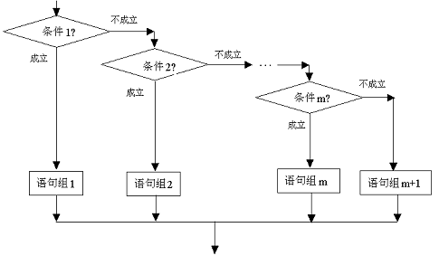
3.多分支if语句
if 条件1
语句段1
elseif 条件2
语句段2
......
else
语句段n
end

Slide 18
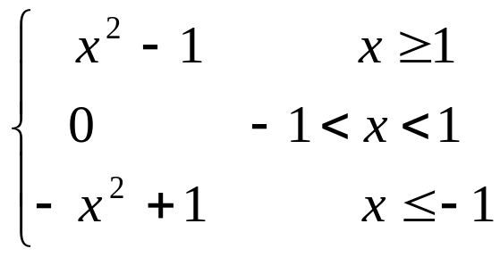
例：
if 条件1
语句段1
elseif 条件2
语句段2
......
else
语句段n
end
>> x=input('输入x:')；
>> if x>=1
y=x^2-1
elseif -1<x&x<1
y=0*x
else
y=-x^2+1
end

Slide 19
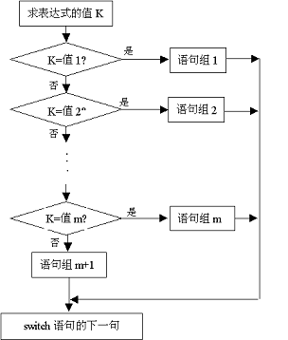
2. switch 结构
switch 表达式
case 值1
语句段1
case值2
语句段2
...
otherwise
语句段n
end
说明：
将表达式依次与case后面的值进行比较，满足值的范围就执行相应的语句段，如果都不满足则执行otherwise后面的语句段；
表达式只能是标量或字符串；
case后面的值可以是标量、字符串或元胞数组，如果是元胞数组则将表达式与元胞数组的所有元素进行比较，只要某个元素与表达式相等，就执行其后的语句段；
switch和end必须配对使用。

Slide 20
例3.6 某商场对顾客所购买的商品实行打折销售，已知打折标准，求所售商品的实际销售价格。
price=input('请输入商品价格');
switch fix(price/100)
case {0,1}
rate=0;
case {2,3,4}
rate=3/100;
case num2cell(5:9)
rate=5/100;
case num2cell(10:24)
rate=8/100;
case num2cell(25:49)
rate=10/100;
otherwise
rate=14/100;
end
price=price*(1-rate)
Price<200 没有折扣
200=<Price<500 3%折扣
500=<Price<1000 5%折扣
1000=<Price<2500 8%折扣
2500=<Price<5000 10%折扣
5000=<Price 14%折扣

Slide 21
3.4 错误控制结构
try
语句段1
catch
语句段2
end
说明：
先试探地执行语句段1，如果出现错误则将错误信息赋给保留的lasterr变量，并放弃语句段1转而执行语句段2中的语句；如果语句段2正确则结束；
如果语句段1正确则不执行语句段2就结束；
当语句段1和语句段2都错误，则程序出错。
当错误控制结构运行结束后，可以调用lasterr函数查询出错信息，调用方法是“[lastmsg,lastid]=lasterr”，其中lastmsg保存出错信息，lastid保存错误类型。

Slide 22
例: 矩阵乘法运算要求两矩阵的维数相容，否则会出错。先求两矩阵的乘积，若出错，则自动转去求两矩阵的点乘。
a=[1 3 5]
b=[1 2 3]
try
c=a.*b';
catch
c=a.*b;
end
[lastmsg,lastid]=lasterr

Slide 23
练习：
B
运行以下命令则______
>> a=[1 2 3]
>> keyboard
K>> a=[1 2 4];
K>> return
A. a=[1 2 3] B. a=[1 2 4]
C. 命令窗口的提示符为“K>>”
D. 出错

Slide 24
例 在M文件编辑／调试器窗口中编写M脚本文件得出10-50范围内的所有素数。
%EX5_8 计算10-50内的素数
clear
y1=primes(50); %获得50以内的所有素数
n=length(primes(10)); %获得10以内素数的个数
y=y1(n+1:end)
在命令窗口中输入：
>> ex5_8
y =
11 13 17 19 23 29 31 37 41 43 47
在工作空间中就可以查看到变量y1、n和y，并可以修改和使用这些变量。
练习

Slide 25
a=5;b=6;
>> a+b
ans =11
>> a=5;
>> keyboard
K>> b=7
b = 7
K>> return
>> a+b
ans =
12

Slide 26
课堂测验：
1.”水仙花数“是一个三位数，各位数的立方和等于其本身。试判断三位数157是否为”水仙花数“。（使用if语句进行判断）
2.若第一题中三位数为任意三位数x如何获得各位上的数字。（提示：应用fix和rem函数）
3.使用switch结构判断某学生成绩（75）的等级，90分以上为优，80～90为良，70～80为中，60～70为及格，60分以下为不及格。

Slide 27
1. x=157;
if x==(1^3+5^3+7^3)
y=1;
else
y=0;
end

Slide 28
2. x=input('x=');
a=fix(x/100);b=fix(rem(x,100)/10);c=rem(x,10);
if x==(a^3+b^3+c^3)
y=1;
else
y=0;
end

Slide 29
3. x=75；
switch fix(x/10)
case {9,10}
y= '优 '
case {8}
y= '良 '
case {7}
y= ‘中 '
case {6}
y= '及格 '
otherwise
y= '不及格 '
end

Slide 30
2 常见错误
1.if选择结构不熟悉，elseif是一个词，不能分开；每个if要与end相对应。
例 if a>5
b=6;
elseif a>0&a<=5
b=7;
else
b=8;
end
错误：
if a>5
b=6;
else if a>0&a<=5
b=7;
else
b=8;
end
错误分析：
if a>5
b=6;
else if a>0&a<=5
b=7;
else
b=8;
end
end %缺失

Slide 31
2.有些同学的格式如下：
if 条件； %要注意条件后没有分号
end
if
else
end
3.下面把上面覆盖了。
if a>100
b=‘error’;
end
if a>90&a<=100
b=‘A’; %错误： b=A;
elseif ...
.
.
.
else b=‘不及格’;
end
考虑一下：若a=190
输出的是什么呢？

Slide 32
4.错误用法：y=disp(asd),括号内要用单引号，不能赋给变量y
5.input函数错误用法
y=input(‘d=’,a,b)想要输入2个变量,只能分别写命令
6.错误用法
switch
case=1

Slide 33
第3章 程序设计和M文件(二)
3.4 循环结构
3.5 函数文件
3.6 全局变量、局部变量
3.7 程序的调试

Slide 34
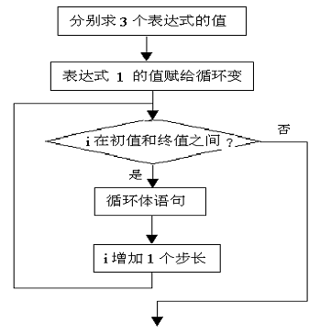
3.4循环控制语句
1. for循环(形式一)
语句格式为：
for 循环变量=表达式1:表达式2:表达式3
循环体语句
end
首先计算三个表达式的值，再将表达式1
的值赋给循环变量，如果此时循环变量的值
介于表达式1和表达式3的值之间，则执行循
环体语句，否则结束循环的执行。执行完一
次循环之后，循环变量自增一个表达式2的值，然后再判断循环变量的值是否介于表达式1和表达式3之间，如果满足仍然执行循环体，直至不满足为止。这时将结束for语句的执行，而继续执行for语句后面的语句。

Slide 35
例3.8已知求y=1/1² +1/2²+1/3²+…+1/n² 表达式，当n=1000^2时，求y的值。
程序如下：
y=0;n=1000^2;
for i=1:n
y=y+1/i^²;
end
y

Slide 36
在实际MATLAB编程中，为提高程序的执行速度，常用向量运算来代替循环操作：
n=1000^2; i=1:n;
f=1./i.^2;
y=sum(f)
在这一程序中，首先生成一个向量i，然后用i生成向量f，f各元素值对应于y的各累加项，再用matlab提供的sum函数求f各元素之和。
后一种方法比前一种运行要快得多。

Slide 37
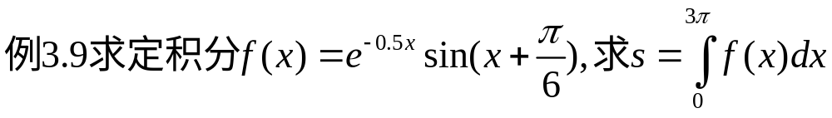
程序1如下：
a=0;b=3*pi;n=1000; h=(b-a)/n;
x=a; s=0; f0=exp(-0.5*x).*sin(x+pi/6);
for i=1:n
x=x+h;
f1=exp(-0.5*x)*sin(x+pi/6);
s=s+(f0+f1)*h/2;
f0=f1;
end
s
程序2如下：
a=0;b=3*pi;n=1000; h=(b-a)/n;
x=a:h:b; f=exp(-0.5*x).*sin(x+pi/6);
for i=1:n
s(i)= (f(i)+f(i+1))*h/2;
end
s=sum(s)

Slide 38
2. for循环(一般形式)
for 循环变量=array
循环体
end
说明：array可以是向量也可以是矩阵，循环执行的次数就是array的列数，每次循环中循环变量依次取array的各列并执行循环体，直到array所有列取完。实际上，“表达式1:表达式2:表达式3”是一个仅为一行的矩阵(行向量)，因而列向量是单个数据。
for n=1:5 %循环5次
for n=-1:0.1:1 %循环21次
for n=linspace(-2*pi,2*pi,5) %循环5次
a=eye(2,3); for n=a %循环3次，n为列向量

Slide 39
例3.10 已知5个学生4门功课的成绩，求每名学生的总成绩。
程序如下：
s=0;
a=[65,76,56,78;98,83,74,85;76,67,78,79;98,58,42,73;67,89,76,87];
for k=a
s=s+k;
end
disp(s‘);%将s以行向量表示，用到了矩阵转置

Slide 40
2. while循环
while 条件表达式
循环体
end
当表达式为TRUE时，就执行循环体，否则结束循环。
表达式可以是向量也可以是矩阵，如果表达式为矩阵，则其全部元素均为TRUE时才执行循环体，否则不执行。
例5-4 使用while循环计算f(x)=sin(x)，x<5且每次x递增ln(x)。
>> x=2; %x的值应该大于1
>> while x<5
f=sin(x)
x=x+log(x)
end

Slide 41
Tips:
由于matlab执行循环的效率较低，为了提高程序执行效率最好不要多使用循环，而应该使用matlab擅长的数组运算。

Slide 42
3. break和continue语句
（1）break语句
break语句使包含break的最内层for或while循环强制终止，并立即跳出该循环结构，执行end后面的命令，break一般与if语句结合使用。
例3.12 已知y=1/1² +1/2²+1/3²+…+1/n² ，当n=100时，求y的值。用while语句实现.
程序如下：
y=0; i=1;
while 1
f=1/i^2;
y=y+f;
if i==100
break;
end
i=i+1;
end
y
练习

Slide 43
（2）continue语句
continue语句与break不同的是continue只结束本次for或while循环，而继续进行下次循环，continue一般也与if语句结合使用。
例：使用for循环将字符串中的数值取出，遇到非数值则跳过。
str='The reault is 100. ocv65oop'
len=length(str)
s=[];
for n=1:len
if str(n)>'9'|str(n)<'0'
continue
end
s=[s str(n)];%合并矩阵
end
s

Slide 44
3.4.3 循环的嵌套
如果一个循环结构的循环体又包括一个循环结构，就称为循环的嵌套，或称为多重循环结构。可以按照嵌套层数，分别叫做二重循环、三重循环等。处于内部的循环叫作内循环，处于外部的循环叫作外循环。
在设计多重循环时，要特别注意内、外循环之间的关系，以及各语句放置的位置，不要搞错。

Slide 45
例3.13 用筛选法求某自然数范围内的全部素数。
程序1如下：
m=input('m=');
p=1:m;p(1)=0;
for i=2:sqrt(m)
for j=2*i:i:m
p(j)=0;
end
end
n=find(p~=0);
p(n)
程序2如下：
m=input('m=');
p=2:m;
for i=2:sqrt(m)
n=find(rem(p,i)==0&p~=i);
p(n)=[];
end
p

Slide 46
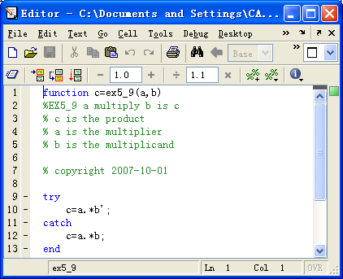
3.5 M函数文件
MATLAB 7.3的程序如果要保存则使用扩展名是“.m”的M文件，M文件有两种即M脚本文件（Script File）和M函数文件（Function File）。

Slide 47
3.5.1 函数文件的基本结构
1. 函数声明行
函数声明行是在M函数文件的第一行，只有M函数文件必须有，以“function”引导并指定函数名、输入和输出参数，函数文件名与函数名也可以不相同。当两者不同时，MATLAB将忽略函数名而确认函数文件名，因此调用时使用函数文件名。
2. H1行
H1行是紧随函数文件引导行之后以%开头的第一注释行。这一行一般包括大写的函数文件名和函数功能简要描述，供L关键词查询和H在线帮助用。
3. 帮助文本
第一注释行及之后连续的注释行。包括函数输入输出参数的含义及调用格式说明等信息，构成全部在线帮助文本。与在线帮助文本相隔一空行的注释行。 包括函数文件编写和修改的信息，如作者、修改日期、版本等内容，用于软件档案管理。
4. 程序代码
程序代码由MATLAB语句和注释语句构成。
注：当函数无输出参数时，输出参数项空缺或用空的中括号表示。
function print(x)
function []=print(x)

Slide 48
例3.14 编写函数文件求半径为r的圆的面积和周长。
函数文件如下：
function [s,p]=fcircle(r)
%CIRCLE calculate the area and perimeter of a circle of radii r
%r 圆半径
%s 圆面积
%p 圆周长
%2001年7月30日编
s=pi*r*r;
p=2*pi*r;
将以上函数文件以文件名fcircle.m存入c:\matlabr11\work下，然后在MATLAB命令窗口调用该函数：
[s,p]=fcircle(10)
help fcircle
lookfor perimeter

Slide 49
函数的使用
3.5.2 主函数和子函数
1. 主函数
一个M函数文件中可以包含一个或多个函数，主函数是出现在文件最上方的函数，即第一行声明的函数，一个M文件只能有一个主函数，通常主函数名与M函数文件名相同。
2. 子函数
（1）子函数的次序无任何限制；
（2）子函数只能被同一文件中的函数（主函数或子函数）调用，不能被其它文件的函数调用；
（3）同一文件的主函数和子函数运行时的工作空间是相互独立的。
练习

Slide 50
3.5.3 函数的所传参数的可调性
1. 参数的传递
函数的参数传递是将主调函数中的变量值传给被调函数的输入参数
（1）函数参数传递的是数值
（2）被调函数的输入参数是存放在函数的工作空间中，与MATLAB的工作空间是独立的，当调用结束时函数的工作空间被清除，输入参数也被清除。

Slide 51
2. 输入输出参数的个数
nargin和nargout函数
nargin('fun') %获取函数fun的输入参数个数
nargout('fun') %获取函数fun的输出参数个数
说明：fun是函数名，可以省略，当nargin和nargout函数在函数体内时fun可省略，在函数外时fun不省略。在函数内时，可将其看作是两个永久性变量，分别记录调用该函数时的输入参数个数和输出参数个数。

Slide 52
nargin用法示例
1.函数文件examp.m：
function fout=examp(a,b,c)
if nargin==1
fout=a;
elseif nargin==2
fout=a+b;
elseif nargin==3
fout=(a*b*c)/2;
end
2.执行下列命令
x=1:3;
y=[1;2;3];
examp(x)
examp(x,y’);
examp(x,y,3);

Slide 53
3.6 局部变量、全局变量
1. 局部变量
局部变量（Local Variables）的作用范围只能在函数内部
2. 全局变量
全局变量在使用前必须用“global”声明，而且每个要共享全局变量的函数和工作空间，都必须逐个用“global”对该变量加以声明
要清除全局变量可以使用clear命令，命令格式如下：
clear global 变量名 %清除某个全局变量
clear global %清除所有的全局变量

Slide 54
例：
1.建立wadd.m函数文件
function f=wadd(x,y)
global ALPHA BETA
f=ALPHA*x+BETA*y;2.在命令窗口执行：
global ALPHA BETA
ALPHA=1;
BETA=2;
s=wadd(1,2)
Tips：
在程序设计中，全局变量并不受到欢迎，因为其会破坏函数对变量的
封装，降低了程序的可读性。尤其是程序比较大，子程序较多时，全局变量将给程序调试和维护带来不便，故不提倡使用全局变量。

Slide 55
3.7 程序的调试
3.7.1 直接检测
（1）对于需要检测的变量可以通过删除语句行末尾的分号，或在程序的适当位置加显示变量值的语句，将结果显示在命令窗口中；
（2）调试函数时，可以将该函数的第一句函数声明行前加“%”，并给输入参数赋值，就可以以脚本文件的方式来执行该函数，避免多个函数在一起运行时查错不方便；
（3）在程序的适当位置添加“keyboard”语句，当程序运行至此句会暂停运行，并在命令窗口显示“k>>”提示符，这时就可以在命令窗口查看和修改各变量的内容。

Slide 56
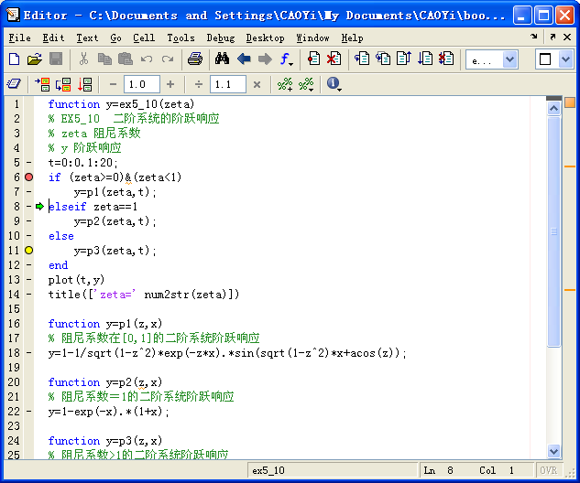
3.7.2 M文件编辑／调试器窗口
1. “Debug”菜单
（1）Step（F10）
（2）Step in（F11）和Step out（shift+F11）
（3）Run/Continue（F5）
（4）Set/Clear Breakpoints（F12）
（5）Set/Modify Conditional Breakpoint…
（6）Stop if Errors/Warnings…
（7）Exit Debug Mode

Slide 57
2. “Cell”菜单和工具栏
“Cell”菜单和工具栏是MATLAB 7.0版后新推出的菜单，提出了单元调试的概念，将程序分成一个个独立的单元（cell），每个单元用“%%”（单元分隔符）来分隔可以单独调试。
（1）Insert Cell Divider
（2）Evaluate Current Cell
（3）Evaluate Entire File
（4）增减步长和增减倍数按钮

Slide 58
练习：
运行以下命令：
>> a=eye(5);
>> for n=a(2:end,:)
……
则for循环的循环次数是______。
A. 5 B. 4
C. 3 D. 1
A

Slide 59
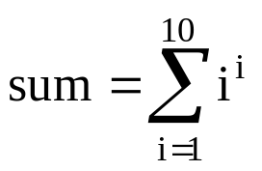
练习：
编写M脚本文件，分别使用for和while循环语句计算 ，当sum>1000时终止程序。
答案：
clear
sum=0
for n=1:1000
sum=n^n+sum
if sum>1000
break
end
end
  clear
  sum=0;n=1;
  while sum<1000
  sum=n^n+sum
  n=n+1
  end

Slide 60
在for循环中计算f(x)=e^{x},使用break语句当f(x)>1000就终止计算。
x=0:10
for n=x
f=exp(n)
if f>1000
break
end
end

Slide 61
应用主函数ex5_10来调用三个子函数p1、p2、p3，每个子函数绘制一条曲线。
x ²+3*t 0 <t<1
y= 5*t t=1
e ^{x+3*t} t>1

Slide 62
function y=ex5_10(t)
%示例主、子函数
%t参数1
%y输出
x0=0:0.1:20
if (t>0)&(t<1)
y=p1(t,x0);
elseif t==1
y=p2(t,x0);
else
y=p3(t,x0);
end
plot(x0,y)
title(['t=' num2str(t)])
function y=p1(z,x)%曲线1
y=x^2+3*z;
function y=p2(z,x)%曲线2
y=5*x;
function y=p3(z,x)%曲线2
y=exp(x+3*z);
x ²+3*t 0 <t<1
y= 5*t t=1
e ^{x+3*t} t>1

Slide 63
练习
1.使用for循环将单位矩阵进行转换，转换为对角线上分别是1、2、3、4、5的矩阵。
2. 求计算结果
s=0;
a=[12,13,14;15,16,17;18,19,20;21,22,23];
for k=a
for j=1:4
if rem(k(j),2)~=0
s=s+k(j);
end
end
end
s

